Slide 1
Педагогическая конференция
«О введении ФГОС ДО в образовательных организациях Даниловского муниципального района»
«ФГОС шагает в детский сад» – сопровождение процесса введения ФГОС ДО
в практику ДОУ»
Руководитель методического объединения
старший воспитатель МБДОУ детский сад комбинированного вида №7 «Улыбка»
Семёнова И.В.
27.09.2016.

Slide 5
В 2013г. новой информации создано больше, чем за последние 5000 лет;
За 4 года обучения бакалавров их знания устаревают дважды;
Объем новой технической информации удваивается каждые 2 года;
10 наиболее востребованных профессий в 2013г. не существовали в 2004г.
Notes:
5
5
5

Slide 6
ЧЕМУ ОБУЧАТЬ?
РАДИ ЧЕГО ОБУЧАТЬ?
КАК ОБУЧАТЬ?
Notes:
6
6
6

Slide 8
Александр Асмолов
руководитель Федерального института развития
образования, председатель рабочей
группы разработчиков ФГОС ДО

Slide 9
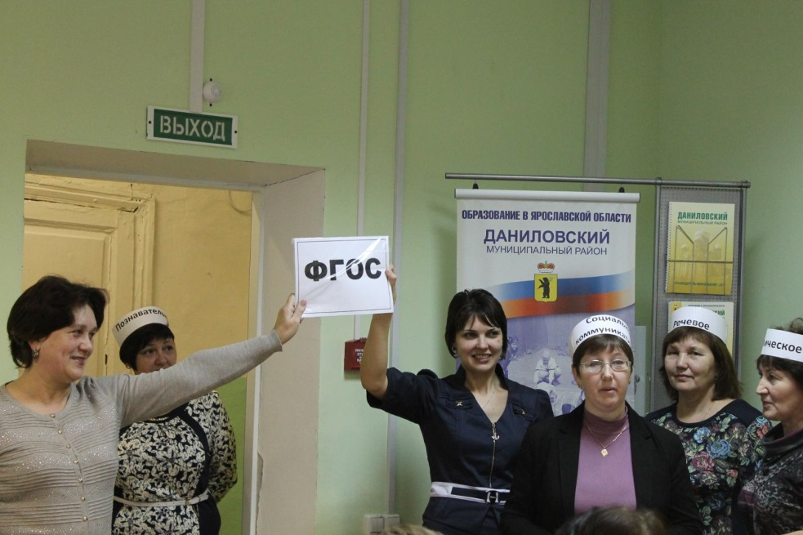

Slide 10
Проблемы введения ФГОС ДО:
1. Отсутствие федерального реестра примерных образовательных программ
2. Противоречие между педагогической практикой и задачами, которые стоят перед МДОУ.
3. Профессионализм педагогических кадров: недостаточный уровень мотивационной, методической и информационно-технической подготовки педагогических коллективов.
4. Воспитатели не осознают, что являются главным лицом в развитии детей, посещающих детский сад, и перекладывают часть ответственности на других специалистов.
5. Слабая включенность родителей в образовательную деятельность, педагоги недостаточно владеют технологией сотрудничества с родителями.
6. Отсутствие условий: нормативных и правовых документов, методических рекомендаций и подготовки педагогических работников для реализации инклюзивного образования.
7. Отсутствие сетевого взаимодействия при реализации образовательных программ.
8. Несоответствие развивающей предметно-пространственной среды требованиям ФГОС ДО.

Slide 11
Районное методическое объединение
«ФГОС идёт в детский сад»
20013 – 2014 учебный год

Slide 12
Темы:
«Нестандартный стандарт» –
22 января 2014 года
«ФГОС ДО: концептуальные основы, особенности, назначение, функции» –
20 марта 2014 года
Проектирование «Дорожных карт» введения ФГОС ДО» – 24 апреля 2014 года

Slide 13
Районное методическое объединение
«ФГОС идёт в детский сад»
20014 – 2015 учебный год

Slide 14
Темы:
«Вариативность программ в соответствии с ФГОС ДО. Профессиональный стандарт педагога» – 12 февраля 2015 года
«ФГОС ДО: проектирование развивающей предметно – пространственной среды» –
18 марта 2015
«Составление рабочей программы педагога ДОУ» – 23 апрель 2015 года

Slide 15
КПК «ФГОС ДО:
декабрь 2014 года

Slide 16
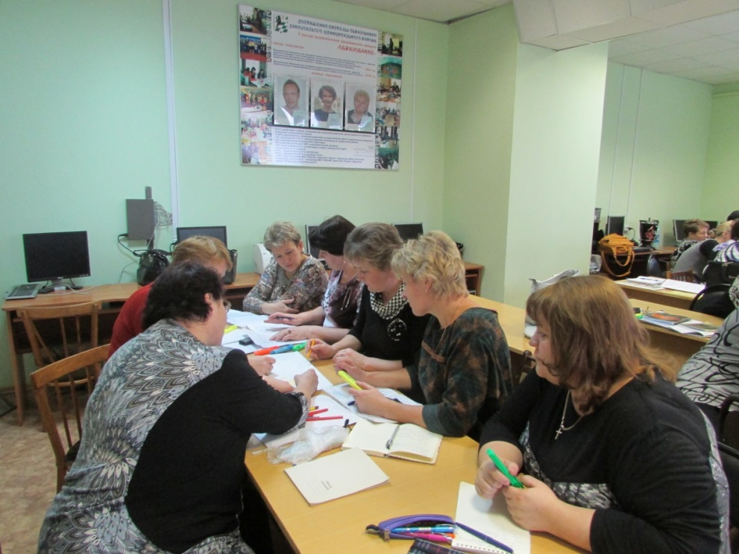

Slide 17
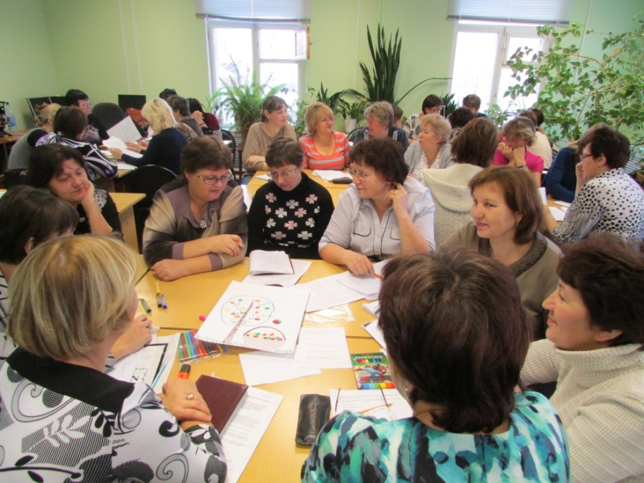
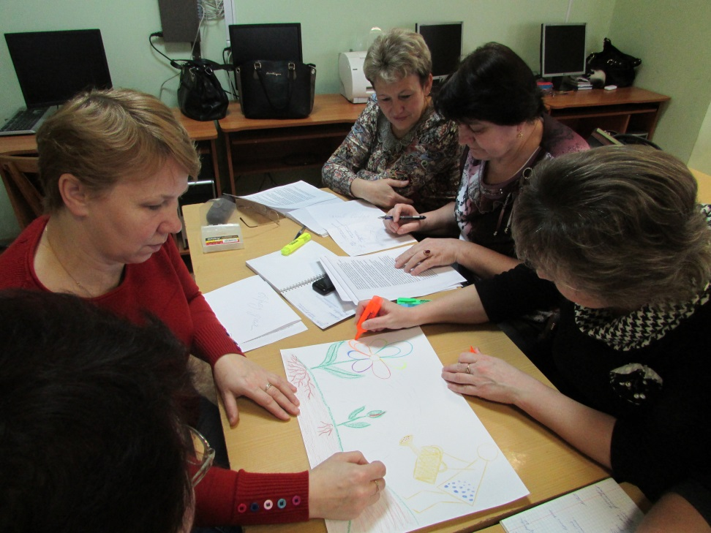

Slide 18
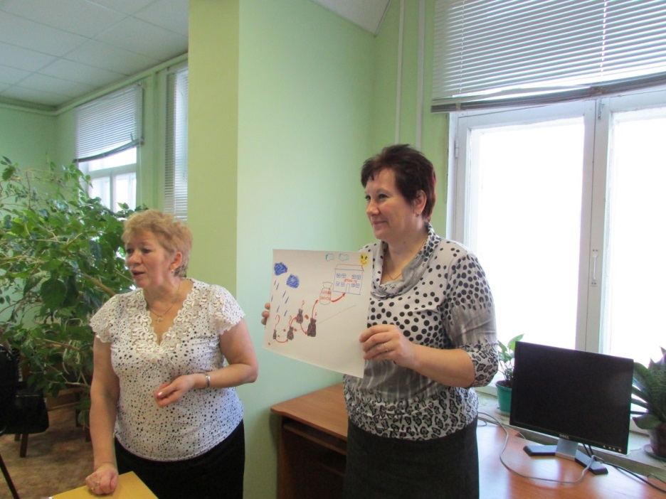
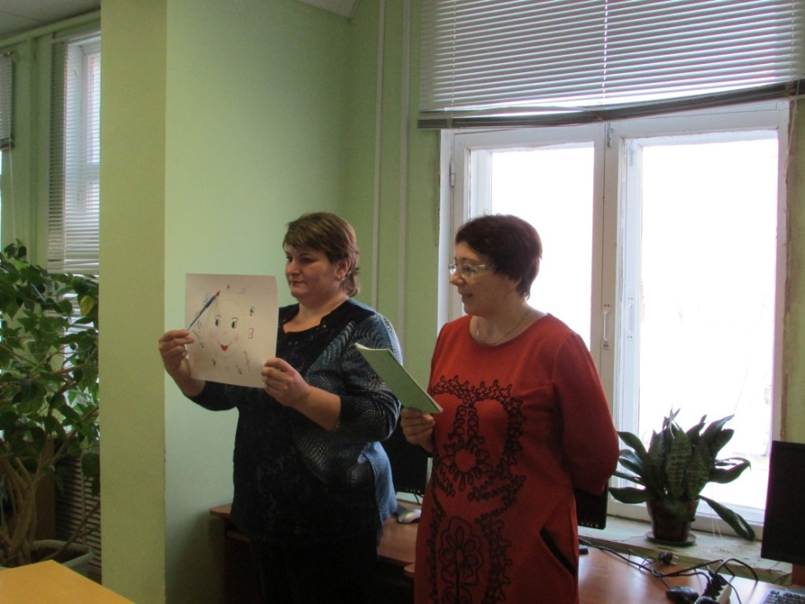

Slide 19
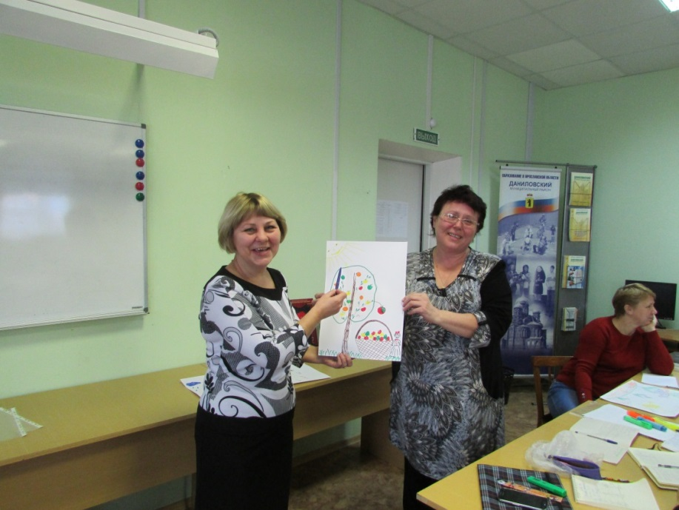
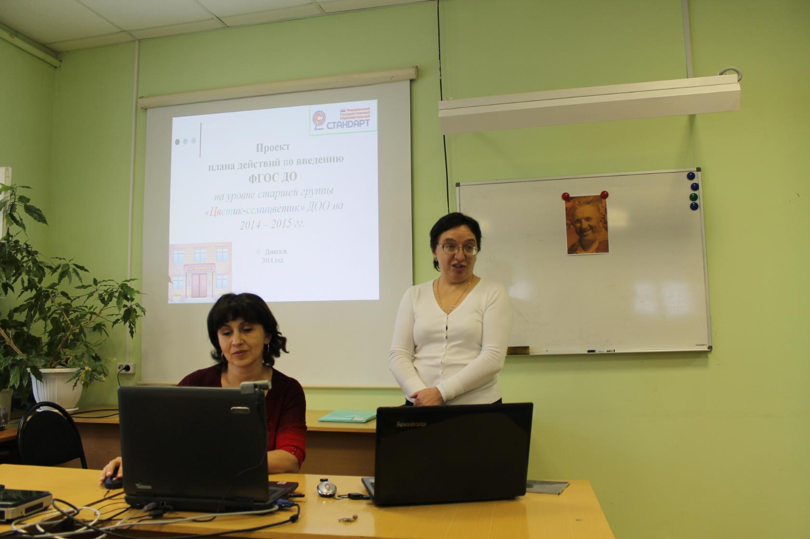

Slide 20
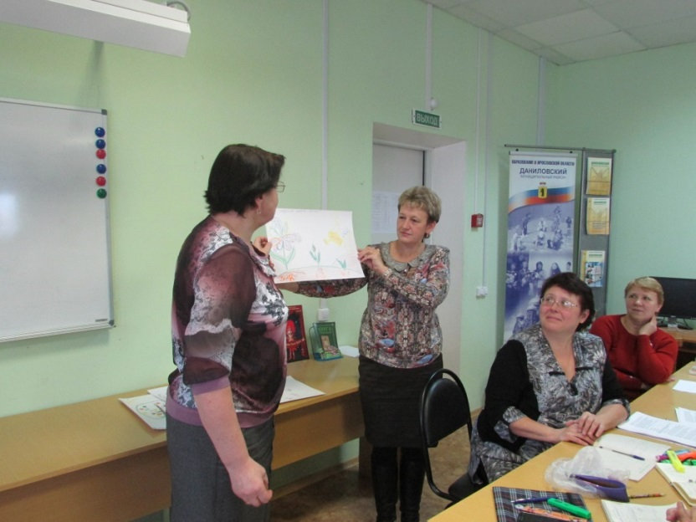
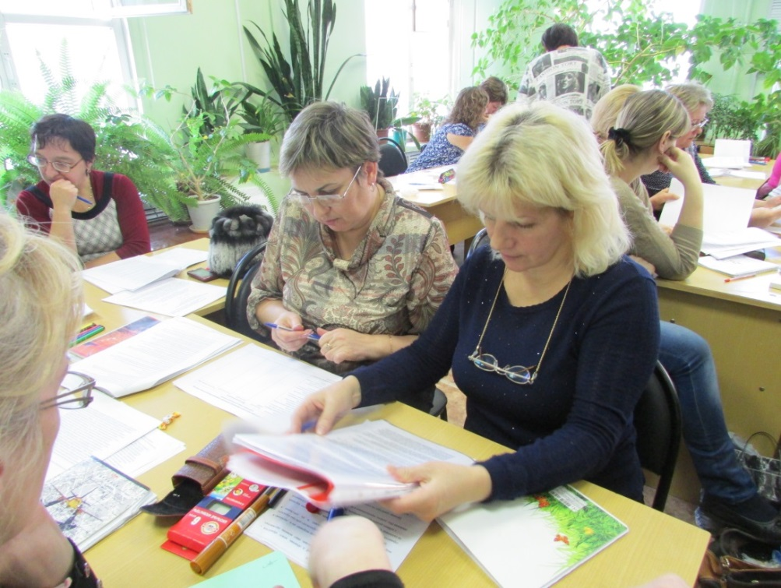

Slide 21
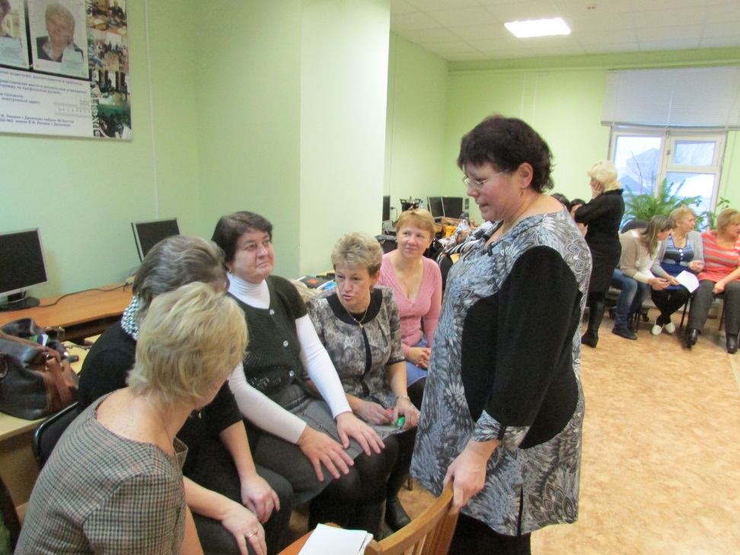
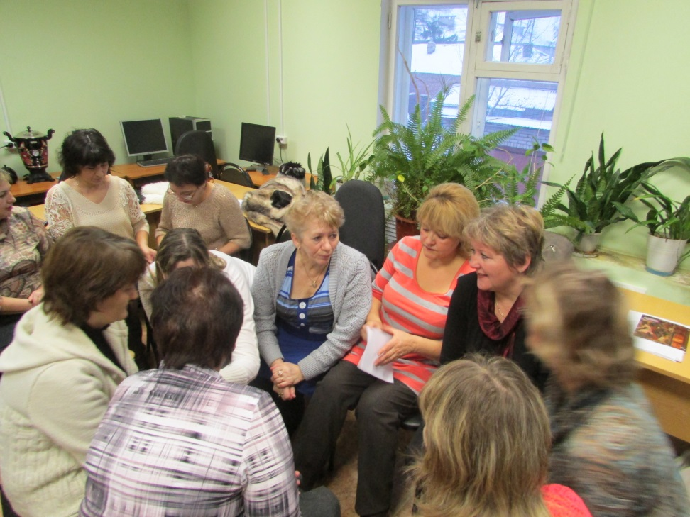

Slide 22
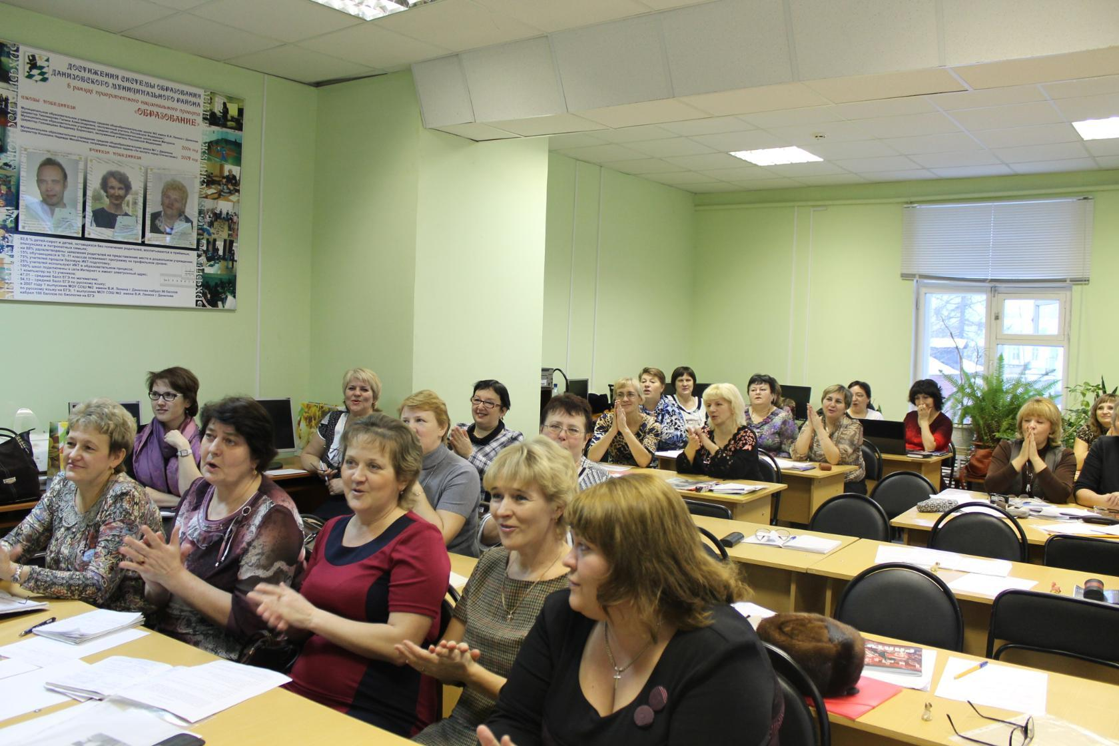

Slide 23
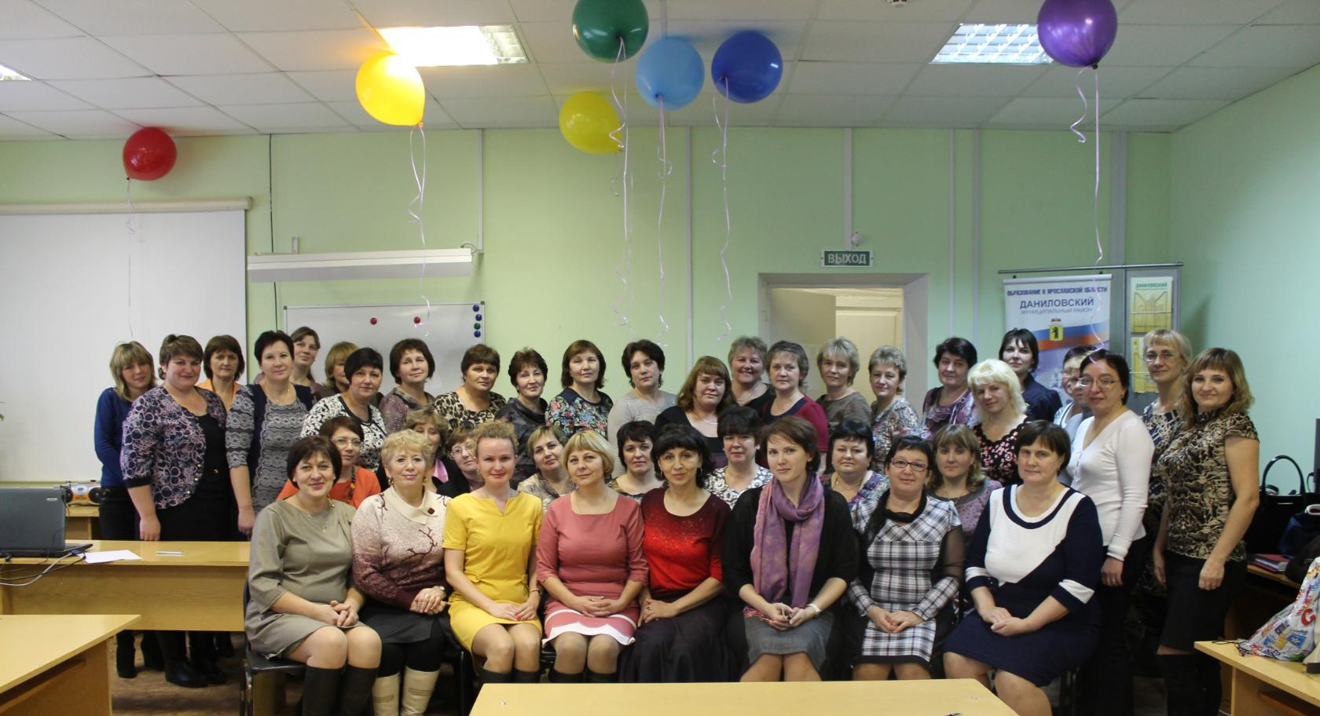

Slide 24
Районное методическое объединение
«ФГОС идёт в детский сад»
20015 – 2016 учебный год

Slide 25
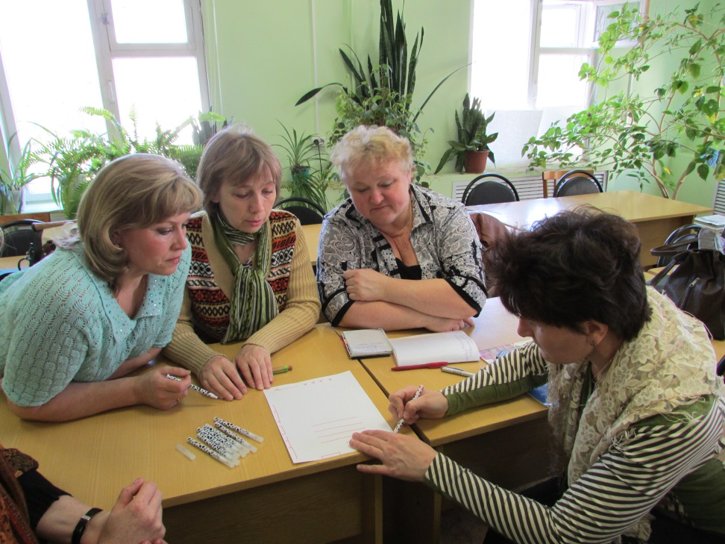
Тема:
«Играем вместе с детьми!» –
ноябрь 2015 года

Slide 26
Тема:
2. МО на базе детского сада №7 «Улыбка» –
сюжетно – ролевая игра «Путешествие в детский парк «Играй-ка» – 28 января 2015 года
План методического объединения
1. Вступление.
2. Просмотр сюжетно – ролевой игры «Путешествие в
детский парк «Играй-ка».
3. Добро пожаловать в кафе «Смешинка»!
4. «Нам важно ваше мнение» (анализ с-р игры)
5. «Давайте поиграем!» (бумажные силуэты)
6. «Мы вам советуем» (памятки – несколько советов по организации игровой деятельности)
7. «Возьмите с собой!» (материалы МО)

Slide 27
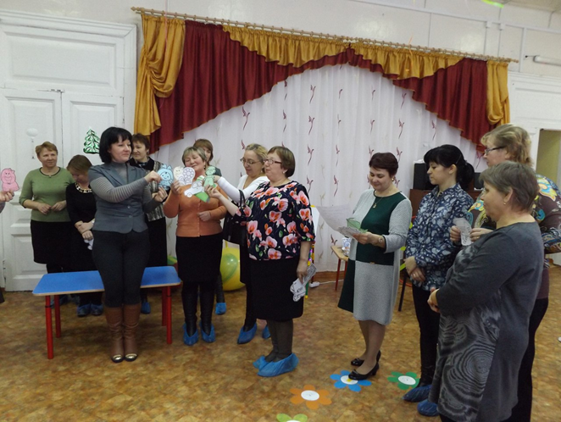
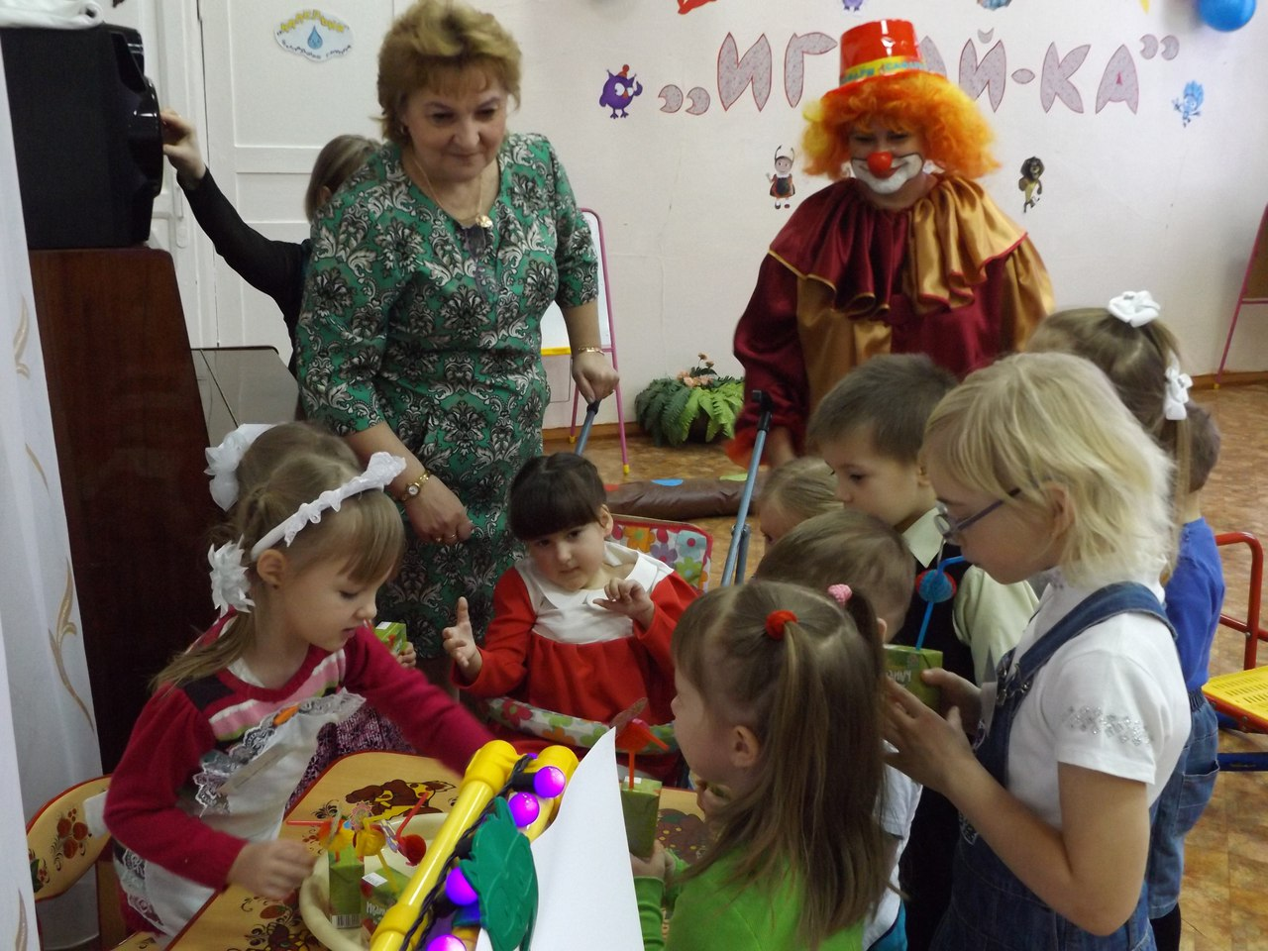
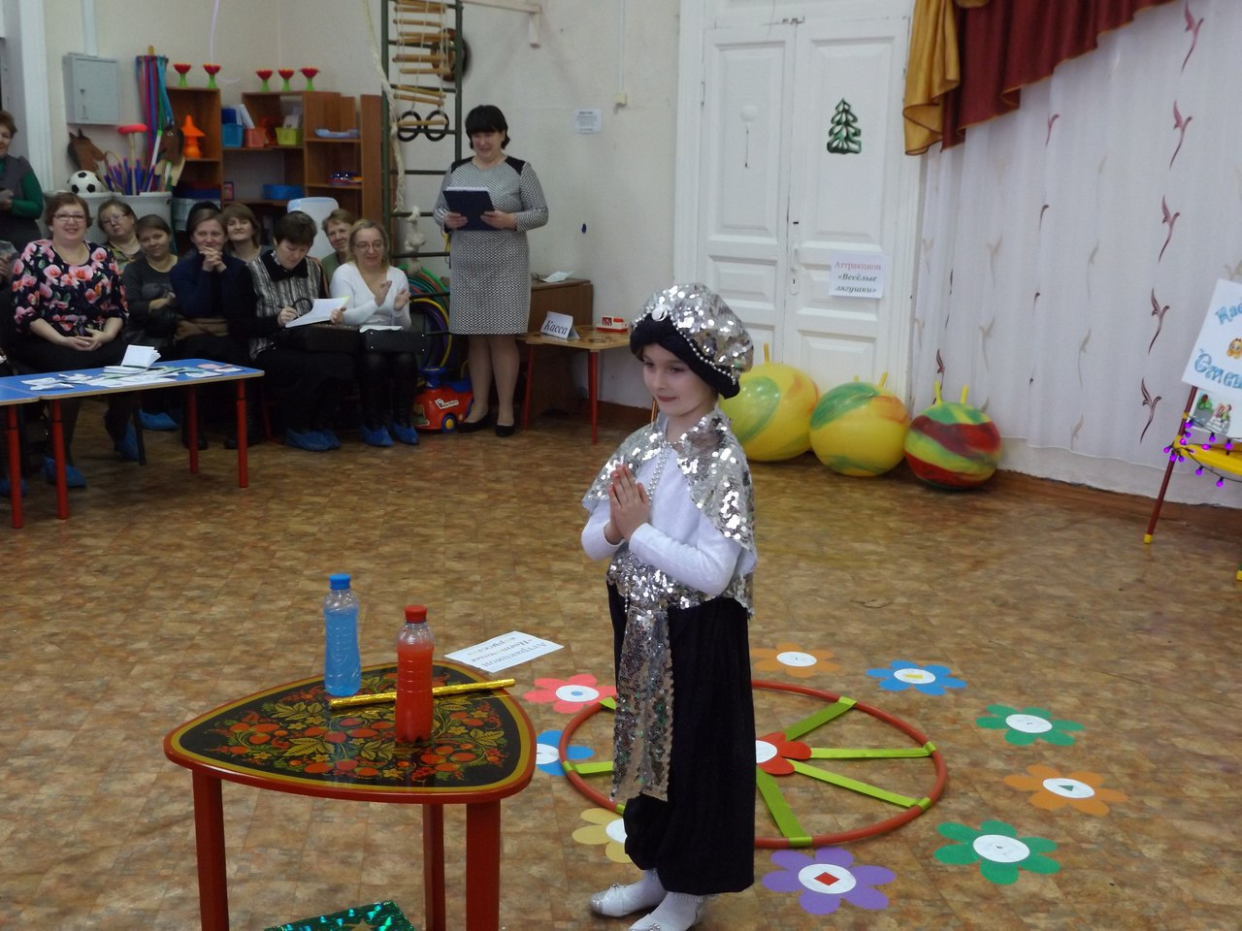

Slide 28
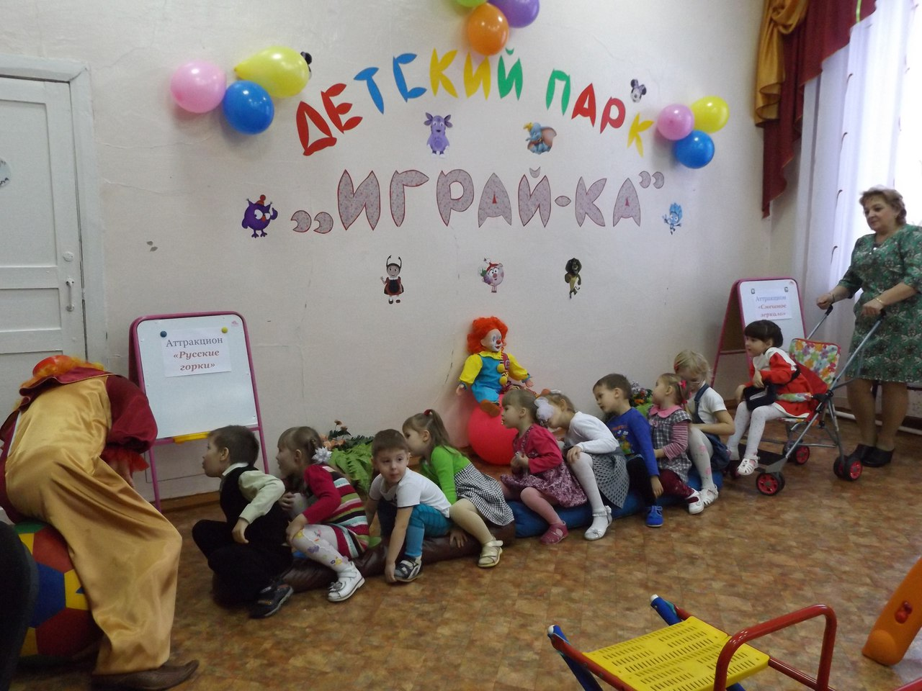

Slide 29
Тема:
3. МО на базе детского сада №1 «Сказка» –
сюжетно – «На день рождения к Лунтику» –
24 марта 2015 года

Slide 30
Фото сказка с занятия Наташи

Slide 31
г. Данилов, Ярославская область
Апрель 2016
«Играем вместе с детьми!»
Муниципальный конкурс

Slide 32
Члены жюри конкурса:
Москаленко Г.И. – ведущий специалист Управления образования
2. Привезенцева Т.П. – заведующий МБДОУ детский сад комбинированного вида №6
3. Куделина О.Ю. – заведующий МБДОУ детский сад общеразвивающего вида «Солнышко»
4. Румянцева Т.В. – заведующий МОБУ детский сад присмотра и оздоровления «Колобок»
5. Семёнова И.В. – старший воспитатель МБДОУ детский сад комбинированного вида №7 «Улыбка»
В конкурсе приняли участие
17 образовательных учреждений

Slide 33
Муниципальная выставка
атрибутов к сюжетно – ролевым играм
«Играем вместе с детьми!»
Спросить фото

Slide 34
Критерии готовности МДОУ к Введению ФГОС ДО
- разработана образовательная программа;
- нормативно-правовая документация и должностные инструкции работников приведены в соответствие с требованиями ФГОС ДО;
- определен перечень учебных и методических пособий, используемых в образовательной деятельности;
- разработаны локальные акты, регламентирующие установление заработной платы работников детского сада;
- определена модель организации образовательной деятельности;
- осуществлено повышение квалификации руководящих и педагогических работников;
- обеспечены кадровые, финансовые и материально-технические условия реализации ФГОС.

Slide 35
Преемственность ДОУ
и школы
Цель: Повышение качества дошкольного образования в условиях реализации ФГОС ДО, создание эффективной модели преемственных связей, которая способствует успешной адаптации и социализации ребенка к условиям школьной жизни.

Slide 36
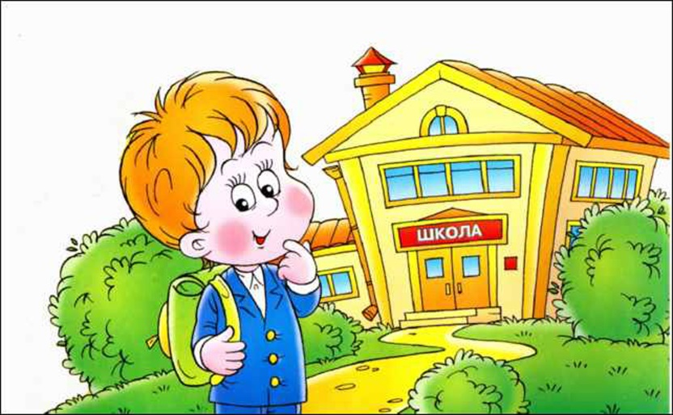
ФОРМИРУЕТ ФУНДАМЕНТАЛЬНЫЕ ЛИЧНОСТНЫЕ КАЧЕСТВА РЕБЁНКА
ПОДХВАТЫВАЕТ
ДОСТИЖЕНИЯ
РЕБЁНКА И РАЗВИВАЕТ
НАКОПЛЕННЫЙ
ПОТЕНЦИАЛ

Slide 37
«Идти вперед – значит потерять душевный покой,
Остаться на месте – значит потерять себя»
СПАСИБО ЗА ВНИМАНИЕ!

Slide 38
С днём дошкольного работника!

